Slide 1
Технология изготовления сахара

Slide 2
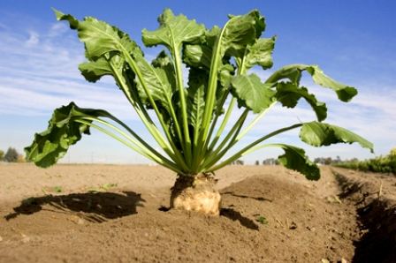
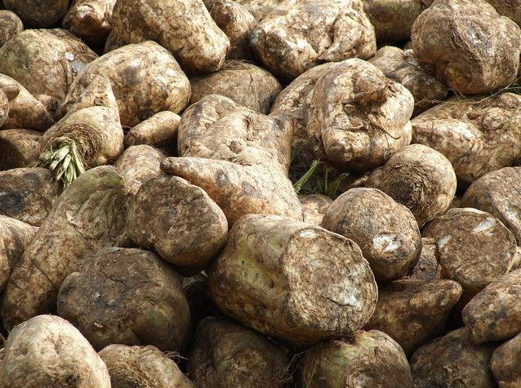
Сахарный буряк

Slide 3
Химический состав сахарного буряка
Буряк
Вода(75%)
Сухие вещества(25%)
Сахароза
(12,5%)
Несахары
(2,5%)

Slide 4
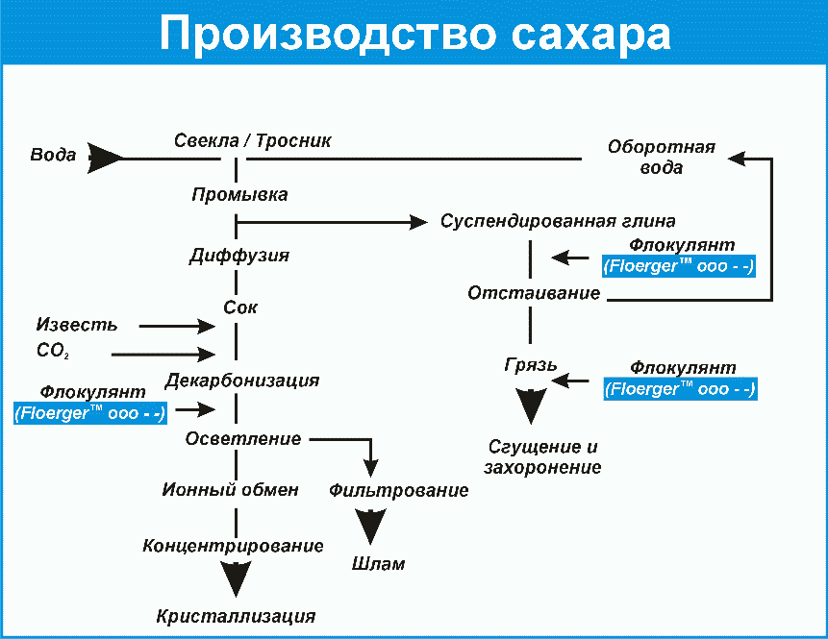
Этапы обработки сахарного буряка

Slide 5
Стадии технологического процесса. Процесс получения сахара-песка на свеклосахарных заводах складывается из следующих стадий:
— подача свеклы и очистка ее от примесей;
— получение сока из свекловичной стружки;
— очистка сока;
— сгущение сока выпариванием;
— варка утфеля и получение кристаллического сахара;
— сушка, охлаждение и хранение сахара-песка.

Slide 6
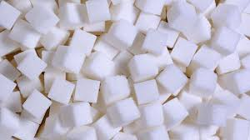
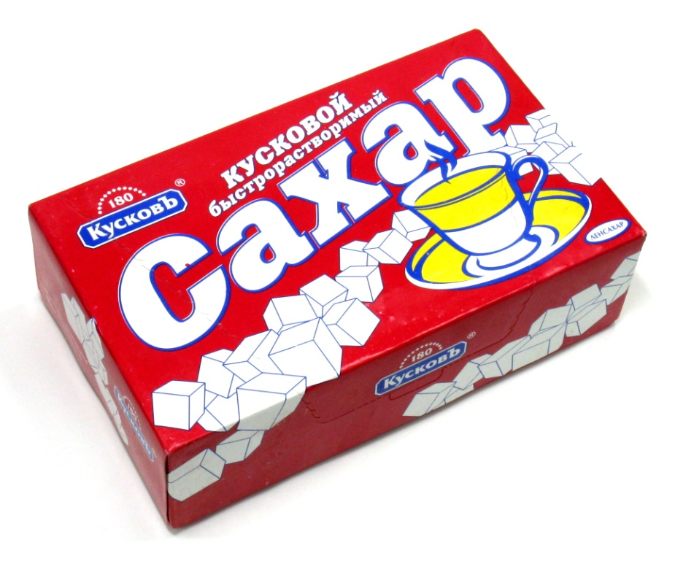
Сахар рафинад

Slide 7
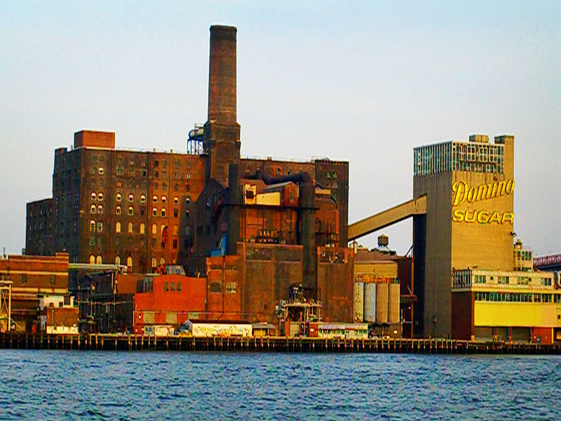
Заводы:
Сахарорафинадный завод фирмы «Домино» в Бруклине

Slide 8
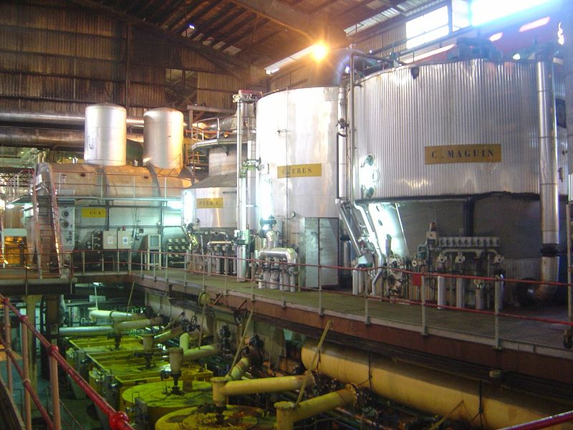
На сахарной фабрике в Буа-Руж,Реюньон

Slide 9
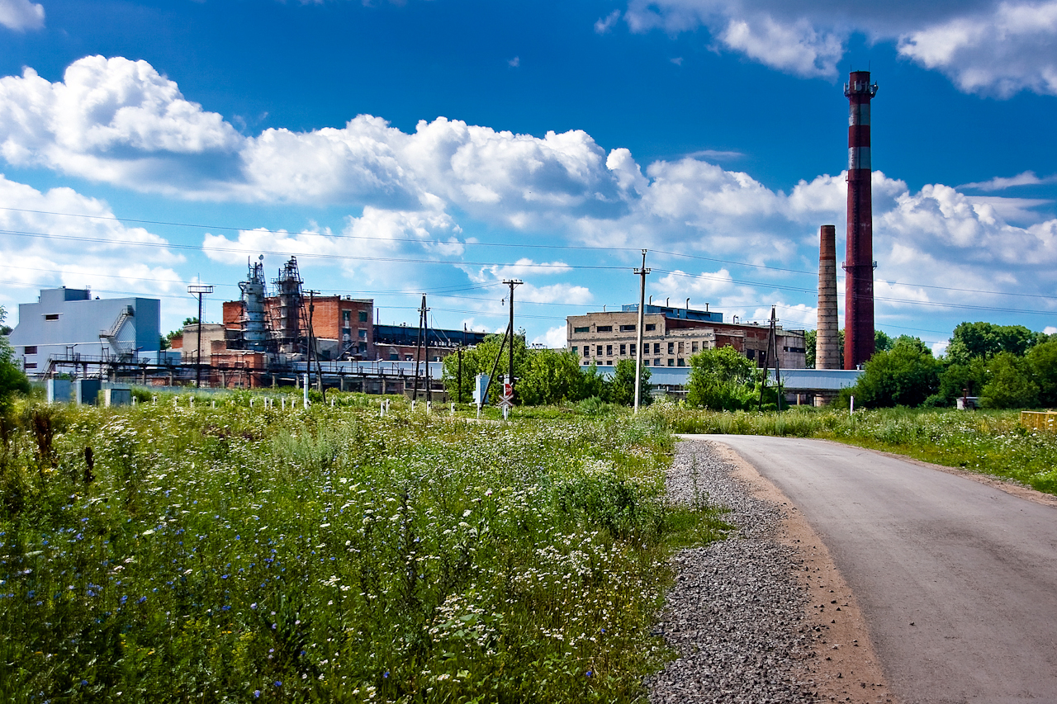
Яготинский сахарный завод

Slide 10
Спасибо за внимание!

